Slide 1
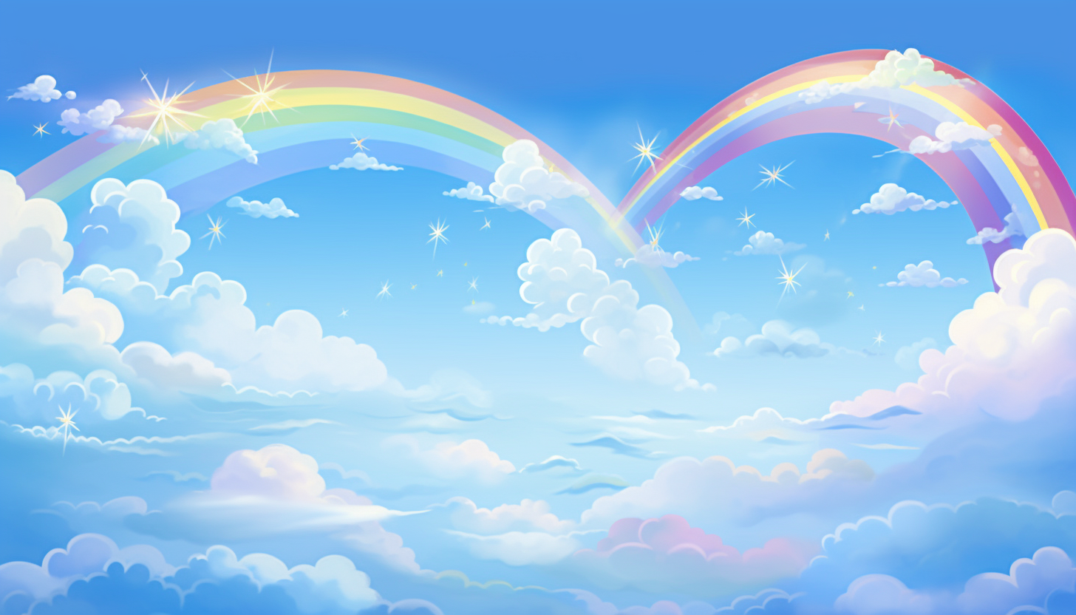






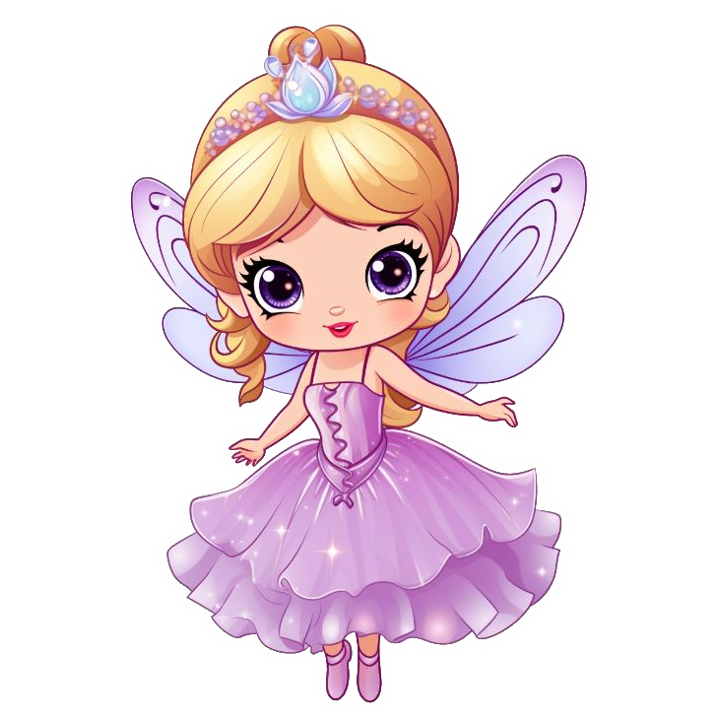


W zeszłym tygodniu mama ... tort.
Wczoraj ..... po zoo.
Rano długo ... się wyjścia.
W tym roku często ... po parku.
Kiedyś on często ... na rowerze.
Długo jechaliśmy, dlatego bardzo się ... .
upiekła
jedzie
spacerowaliśmy
szykowaliśmy
spacerujemy
piecze
zmęczymy
spacerujemy
zmęczeni
szykować
spacerować
jeździł
upiecze
szykuję
jechał
zmęczyliśmy
spacerować
spacerowaliśmy

